Slide 1
C언어 세미나
발표자 : 배승재

Slide 2
목차
조건
반복
함수
배열

Slide 3
조건

Slide 4
조건
If문
If - else문
If - else if - else문

Slide 5
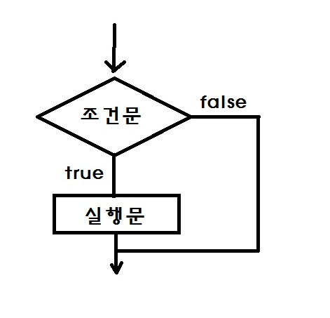
if문
If(조건문)
{
실행문;
}
조건문이 참(1)이면 실행문을 실행하게 되고 거짓(0)이 되면 if조건문을 무시하고 실행하게 된다.

Slide 6
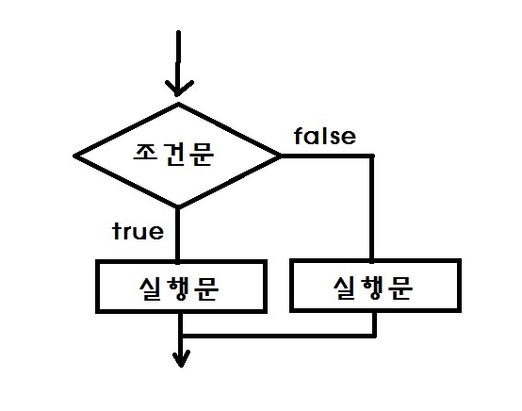
If-else문
If(조건문)
{
실행문1;
}
else
{
실행문2;
}
조건문이 참(1)이면 참일때에 실행문1을 실행하게 되고 조건문이 거짓(0)일 경우 else 문에 있는 실행문2을 실행하게 된다.

Slide 7
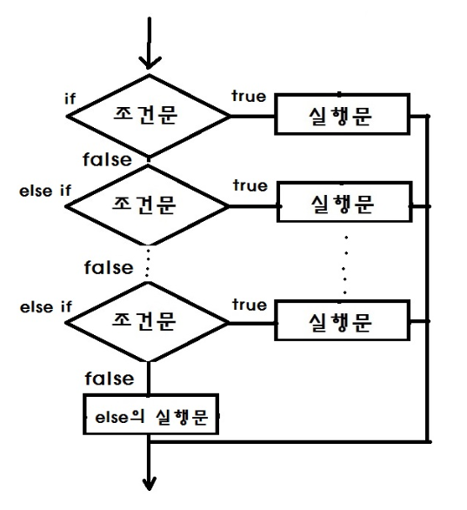
If – else if – else문
if(조건문)
{
실행문1;
}
else-if(조건문)
{
실행문2;
}
else
{
실행문3;
}
If - else if - else문은 하나의 조건문을 만들 때 더 많은 조건을 걸 수 있도록 한 것이다. 즉 연속 적인 if문을 만들 때 사용된다.

Slide 8
Example ^_^
승재의 마이크로 프로세서의 점수가 45점이다. 그럼 학점은 몇일까?
학점을 알려주는 프로그램을 코딩해보자.

Slide 9
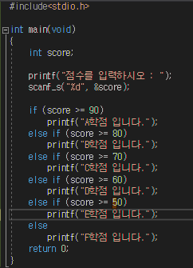

승재의 학점은 F학점이다…..

Slide 10
반복

Slide 11
반복의 필요성

Slide 12
반복
While문
For문
Break와 continue

Slide 13
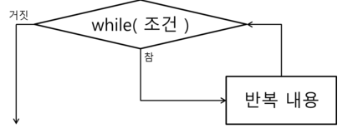
While문
While(조건)
{
문장;
}
While문은 while(조건)에 있는 (조건)이 참(1)이면 계속해서 문장을 반복을 해준다.

Slide 14
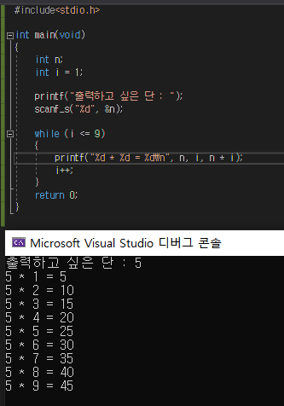
Example
#구구단 출력 프로그램

Slide 15
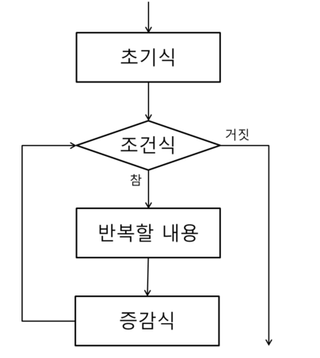
for문
for(초기식 ; 조건식 ; 증감식)
{
반복할 내용;
}
for문은 문장을 정해진 횟수 만큼 반복하여 실행하는 반복 구조이다.
즉 초기식을 조건식에 대입 그후 증감, 이것을 반복하여 조건식에 넣은 증감식이 거짓이 될때 까지 반복할 내용을 돌리는 것이다.

Slide 16
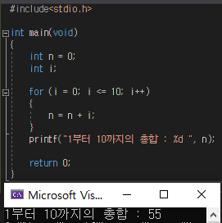
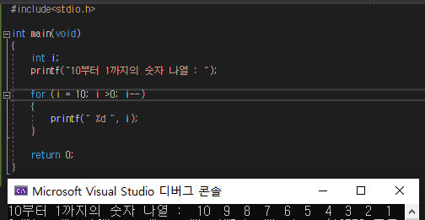
Example
1. 1부터 10까지의 합 구하기
2.10부터 1까지 숫자 나열하기

Slide 17
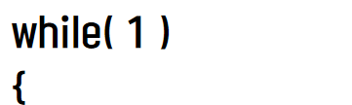
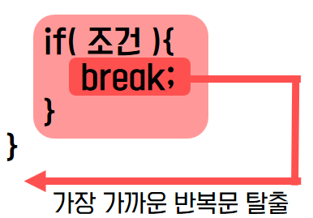
break문
break문은 반복 루프를 벗어나기 위하여 사용한다. 반복 루프안에서 break 문이 실행되면 반복 루프를 빠져나오게 된다.

Slide 18
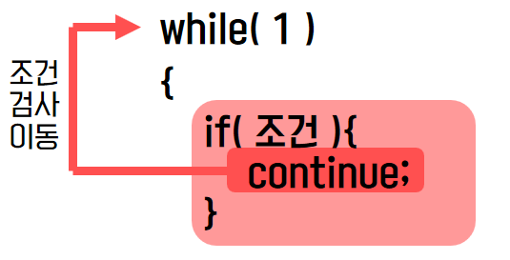

continue문
Continue문은 현재 실행되고 있는 반복과정의 나머지를 생략하고 다음 반복을 시작하게 만든다.

Slide 19
함수

Slide 20
함수의 필요성

Slide 21
함수
함수란?
프로그램을 구성하는 기본적인 구성 요소.
함수의 특징
1.서로 구별되는 이름을 가지고 있다.
2.특정한 작업을 수행
3.입력 받을 수 있고 수행결과를 반환 받을 수 있다.
함수의 종류
1.라이브러리 함수
2.사용자 지정 함수

Slide 22
함수의 장점
1. 코드가 중복되는것을 막을수 있다.
2. 한번 적용된 함수는 여러 번 사용할수있다.
3. 복잡한 코드를 하나의 함수로 만들어 놓으면 개방과정이 쉬워지고 보다 더 체계적, 유지보수가 용이해진다.

Slide 23
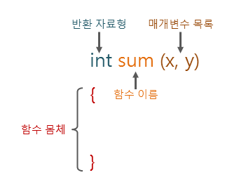
함수 사용법
이쁜 이름의 함수를 정한후 main()함수에서 지정한 이쁜이름의 함수와 매개변수를 입력후 호출하게 되면 함수 몸체에 있는 식이 호출이 된다.

Slide 24
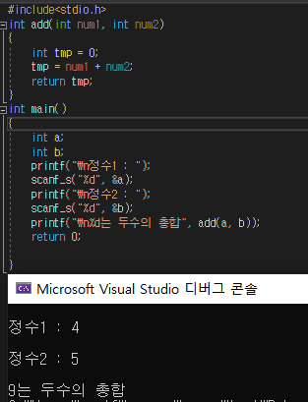
Example
두수의 합을 호출하는 함수를 만들어보자.

Slide 25
배열

Slide 26
배열의 필요성

Slide 27
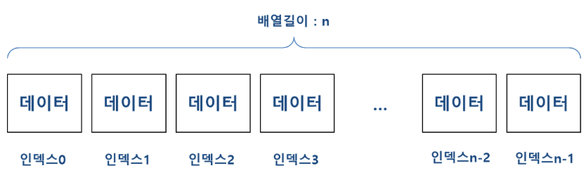
배열이란?
배열은 동일한 타입의 데이터가 여러 개 저장되어 있는 데이터 저장장소 이다.
장점
서로 관련된 데이터를 일일히 기억하지않고 한곳에, 즉 전체집단에 하나의 이름을 부여한후 모아두어 쉽게 기억 할 수 있고 편리하게 사용 할 수 있다.

Slide 28
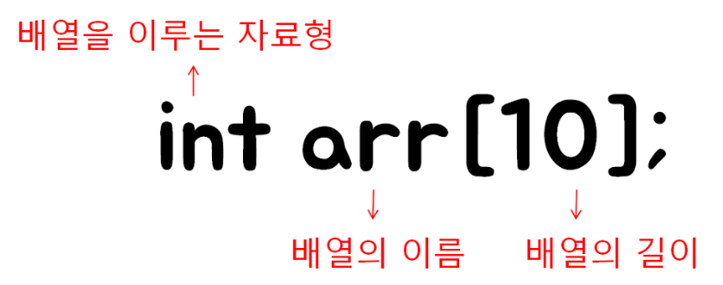
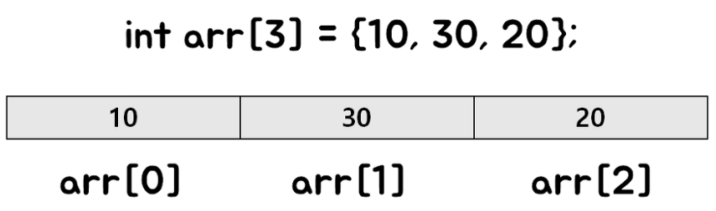
1차원 배열 사용법

Slide 29
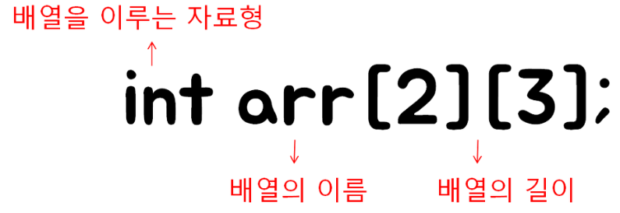
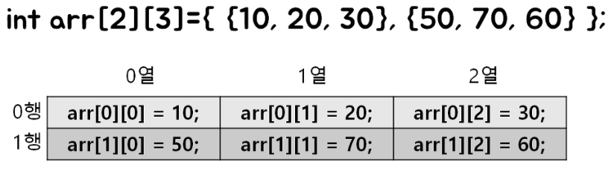
2차원 배열 사용법

Slide 30
구동 영상

Slide 31
감사합니다.

